Slide 1

স্বাগতম

Slide 2
মোহাম্মদ আব্দুল হামিদ
সহকারি শিক্ষক
নবিনগর আদর্শ বিদ্যাপিঠ
শেরপুর সদর,শেরপুর|
শ্রেণী-নবম
বিষয়-গনিত
তা-১৮/০১/২০১৪

Slide 3
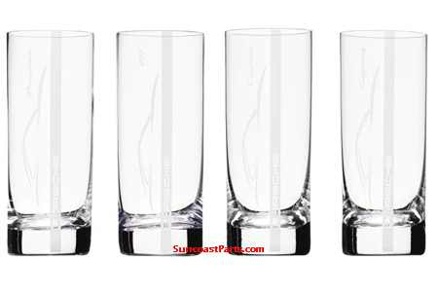

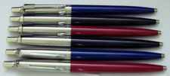

Slide 4
সেট

Slide 5
শিখনফল
1|সেট কি তা বলতে পারবে|
2|বিভিন্ন প্রকার সেটের উদাহরণ দিতে পারবে|
3|সংযোগ ছেদ সেট সম্পিত সমস্যার সমাধান করতে পারবে|

Slide 6
উপস্থাপন
১| দুই বা ততোধিক সেটের সকল উপাদান নিয়ে যে সেট গঠিত হয় তাকে সংযোগ সেট বলে|
2| দুই বা ততোধিক সেটের সাধারণ উপাদান নিয়ে যে সেট গঠিত হয় তাকে ছেদ সেট বলে|
৩| বাস্তব জগত ও চিন্তাজগতের সুনিদিষ্ট সংগ্রহকে সেট বলে|

Slide 7
A
B
1 3 5 7
2,4,6
এখানে,
ᴜ={1,2,3,4,5,6,7
Α={1,3,5,7}
Β={2,4,6}
AᴜB={1,2,3,4,5,6,7}

Slide 8
A
B
1 3 5 7
2 4 6
এবং AПB ={ } বা Β

Slide 9
একক/দলিয় কাজ
এখানে,
P={7,8,9}
Q={6,8,9} হলে,
PПQ=?
PUQ=?

Slide 10
মূল্যায়ন
১|সেট কাকে বলে ?
২|ফাঁকা সেট বলতে কি বূঝ |
3|সংযোগ সেট কাকে বলে ?

Slide 11
বাড়ির কাজ
U={6,7,8,9}
L={7,8,9}
M={5,8,9} হলে,
LUM = ?
L ПM=?

Slide 12

ধন্যবাদ

